Slide 1

СОБЕРИ СЛОВА

Slide 2
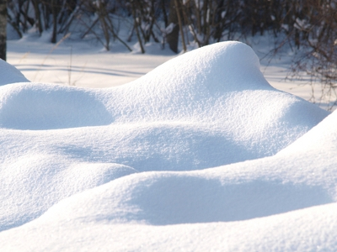
СНЕГ

Slide 3

СНЕЖИНКА

Slide 4
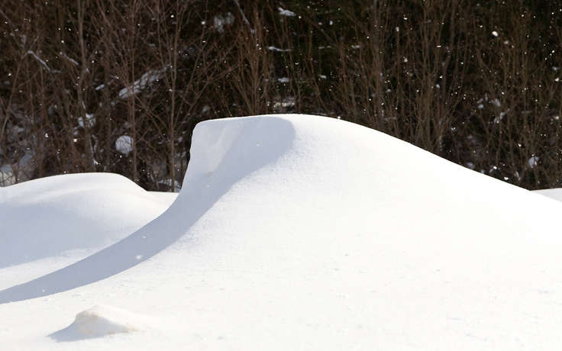
СУГРОБ

Slide 5
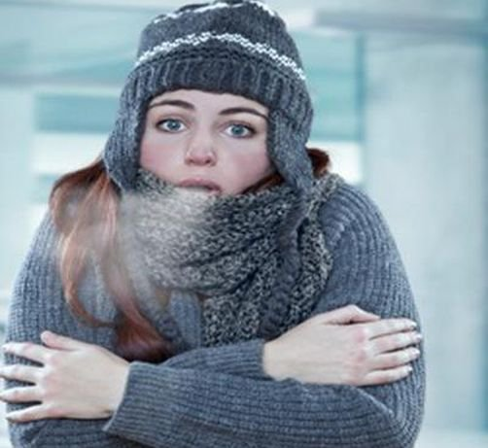
ХОЛОДНО

Slide 6
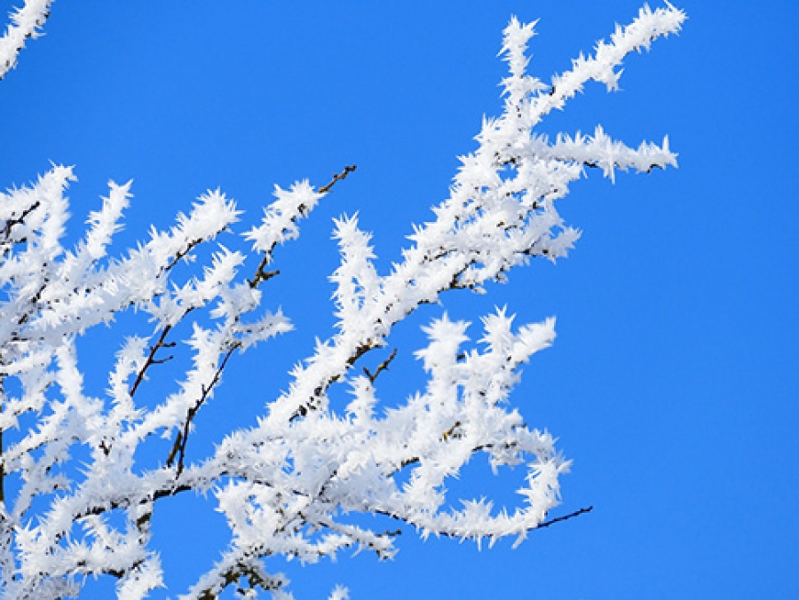
ИНЕЙ

Slide 7

МОЛОДЕЦ

